Slide 1

كـــوردؤلـــؤجــي Kurdology
م. پەیمان عوسمان
مامؤستاى وانةبيَذ لة زانكؤي جيهان –سليَمانى
٠٧٧٢٥٢٧٥٢٣١

Slide 2
سيما و ثيَوةرةكانى نةتةوة كامانةن؟ بة كيَ بلَيَين نةتةوة؟
تاك خيَزان عةشرةت هؤز و تيرة خيَلَ نةتةوة
يةكةم/ ثيَوةرة كؤنةكان:
1- خاك 2- زمان 3- ميَذووي هاوبةش
4- ئايين 5- ئامانجى هاوبةش 6- كولتوور و دابونةريتى هاوبةش
كةشيَكى ميَذوويي و لؤكالَي سياسةتى فةرِةنسي
دووةم/ ثيَوةرة نويَكان: 1900 - 1960 بةدوا
1- خاك 2- زمان 3- ئابوري {ماركس - ئةنطلس}
4- تواناى يةكطرتووي و دةولَةتدارى 5- خاوةن كيانيَكى سةربةخؤ
6- ئاستى داهيَنان: أ/ زانستى ثةتى ب/ زانستى مرؤظايةتى
كةشيَكى ئيَستايي و طلَؤبالَي سياسةتى ئةمريكى
* نةتةوةي بةهيَز بة بيَ ئابورى بةهيَز بونياد نانريَت.

Slide 3
كوردؤلؤجى (ضةمك و ثيَناسة):
كوردناسيي بة فةرِةنسي (كوردؤلؤجي Kurdologie)
بة ئينطليزى (Kurdology)
* ئاستى وشة - وةك زاراوة logy kurdology = kurd +
ناسين + زانست ناوى نةتةوةكة = زانستيَكى نويَ
* ئاستى رِستة - وةك ضةمك = ثيَناسة جياوازةكان
ئةو زانستةية كة طرنطى دةدات بة ليَكؤلَينةوة لة هةموو لايةنيَكى ذيان و كولتوور و دابةنةريت و زمان و ميَذووى طةلى كورد.

Slide 4
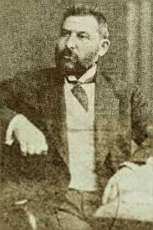
ميَذووى بةكارهيَنانى زاراوةى كوردؤلؤجي:
1- عةبدولَلاَ جةودةت لة سالَى 1913 لة وتاريَكيدا بةناوى «اتحاد يؤلَي»
لة طؤظارى رِؤذي كورد لة ذمارة: 2 بة زمانى توركى لة ئةستةمبولَ.
2- كامةران بةدرخان لة سالَى 1918 لة وتاريَكيدا بةناوى
«كوردلر تأريخى و اجتماعى و تدقيقات»
لة طؤظارى اجتهاد لة ذمارة: 130 بة زمانى توركى لة ئةستةمبولَ.
3- ...... 1919 - ...... لة طؤظارى ذين بة زمانى كوردي لة ئةستةمبولَ.
4- ميَجةرسؤن لة سالَى 1920 لة وتاريَكيدا بةناوى «سةد سالَ لةمةوثيَش» لة رِؤذنامةى ثيَشكةوتن لة ذمارة: 19 بة زمانى كوردي لة سليَمانى.
5- جلادت بةدرخان لة سالَى 1934 لة وتاريَكدا بةناوى «كورد و كوردستان بضاظى بيانيان» لة طؤظاري هاوار لة ذمارة: 22 و 23 بة زمانى كوردي لة ديمةشق.
6- بابة عةلي لة سالَى 1940 لة وتاريَكيدا بةناوى »كورد لاى بيَطانة» لة طؤظارى طةلاويَذ لة ذمارة: 5 + 6 بة زمانى كوردى لة سليَمانى.

Slide 5
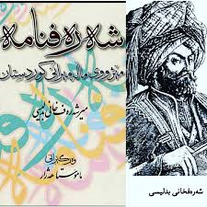
ميَذووى زانســتى كوردؤلؤجي:
زانستيَكى ئةوروثايية؟
- ئةوروثييةكان ثيَش كورد كورديان ناساندووة.
ئةوروثييةكان«شةرةفنامةى شةرةفخانى بةدليسيان
لة سالَى 1826 بةضاثطةياندووة.
لة هةمان كاتدا زانستيَكى رِؤذهةلاَتناسيشة؟
سالَى 1312ز ئةنجومةنى كةنيسةى ظييةننا برِياري
كردنةوةى زانستى رِؤذهةلاَتناسي دةدات.
- سالَى 1873ز لة فةرِةنسا دةكريَتةوة.
- سالَى 1959ز لة زانكؤي «سانت ثترسبؤرط»ى رِووسي كوردناسي لة زانستى رِؤذهةلاَتناسي جيادةبيَتةوة و سةربةخؤيي خؤي رِادةطةيةنيَت.

Slide 6
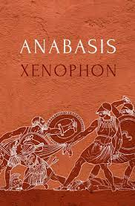
بنياتنانى بيري كوردناسي:
يــةكـــةم: طريكـةكــان/ مةبةست ميَذوونووس و فةيلةسوف و سةرلةشكرة يؤنانييةكانة.
بايةخدانى ئةوروثييةكان بة كوردستان دةطةرِيَتةوة بؤ سةردةمى يؤنانييةكانى زةمانى ثيَش مةسيح، بةتايبةت:
سةردةمى ئيَطزةنةفؤن "401 ث. ز" و ئةسكةندةرى مةكةدؤنى "331 ث. ز"، ئينجا سترابؤن "58 ى زاينى" و هيرؤدؤت "430 زاينى". يؤنانةكان واتة طريكةكان يةكةم كةسن هاتوونةتة كوردستان و بؤ يةكةمجار كتيَبيَكيان لةبارةى كورد و ولاَتى كوردانةوة نووسيوة بة ناوى ئاناباز.
* نةتةوةى زيندوو ئةو نةتةوةية كة هيض رِؤذيَكى لة رِؤذيَكى تر ناضيَت.

Slide 7
بنياتنانى بيري كوردناسي:
دووةم: ئةرمةنييةكان/ دواى يؤنانييةكان ميَذوونووسي طةورةى ئةرمةنى مايساى خؤريَنسكى لة سةدةى ثيَنجةمدا بة سةرضاوةيةكى طرنط دةذميَردريَت لة بواري ميَذووى ديَرينى كورددا.

Slide 8
بنياتنانى بيري كوردناسي:
ســيَيةم: كتيَبة ثيرؤزة ئاسمانييةكان / مةبةست:
تةورات و ئينجيل و قورئانة.
- بؤضى كتيَبة ئاسمانييةكان حزمةتيَكى ئةوتؤ بة زانستى كوردناسي ناطةيةنن؟
- بيري كوردناسي لة كتيَبة ئاسمانييةكاندا ضؤن رِةنطيداوةتةوة؟
ويَنةى كتيَبةكان دابنيَ

Slide 9
بنياتنانى بيري كوردناسي:
ضوارةم: كوردناسةكان: رِةطةزة جياوازةكانيان/
كوردناس كيَية؟ جؤر و رِةطةزةكانيان كامانةن؟
1- كوردناسة رِؤذئاواييةكان
2- كوردناسة رِؤذهةلاَتييةكان
3- كورناسي نةتةوةى كورد خؤي

Slide 10
هؤكارةكانى دواكةوتنى زانستى كوردؤلؤجى:
شةرِ و شؤرِ و داطيركاري. (لةطةلَ تةقاندنى يةكةم طوللةى جةنط شتيَك ناميَنيَ بةناوى بةها و قييةمى كؤمةلَطا)
نةخويَندةواري و هةذاري. (ميرزا سةعيدخان)
نةبوونى كيانيَكى سةربةخؤ.
ثرِكردنةوة و تيَركردنى ميَشك طرنطة يان ورط؟
هاوسةنطى كؤمةلَطا لةنيَوان (ميَشك و دةروون و جنس و طيرفان)
مارکس

Slide 11
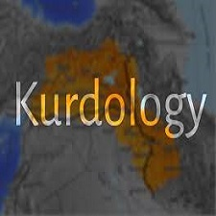
طرنطى و سوودةكانى كوردناسى:
كؤزانينيَك لةسةر نةتةوةى كورد.
ئاسؤيةك بؤ داهاتوو.

Slide 12
ئامانجةكانى زانستى كوردناسي
1. طةرِان بةدواى ئةو بةرهةم و سةرضاوانةى لةبارةى كوردةوة نووسراون.
2. دامةزراندنى مةلَبةنديَكى ئةرشيفي.
3. ثيَكهيَنانى ليذنةيةكى ثسثؤر.
4. بةدةستهيَنانى ئةو بةرهةمانةى لة ولاَتانى ترن.
5. تؤماركردنى هةموو تويَذينةوةكان و بةلَطةمةندكردنى.

Slide 13
ضةند نموونةيةكى ثيَويست...
1. شاى ئيَران و ثاشماوةكانى.
2. ليوناردؤ داظنشي و ماكياظيللي.
3. ئازادى عيَراق و دروستكردنى نوكتة.
4. هةولَةكانى د. كةمال مةزهةر و د. كةمال فوئاد و د. فةرهاد ثيربالَ لةبواري رِؤذنامةطةرى كوردي.
5. سديق بؤرةكةيي. ويَنةكان دابنيَ

Slide 14
كةرةستة و بابةتةكانى كوردؤلؤجى:
زمان و دياليَكت.
ئةدةب و لقةكانى.
ميَذوو و نةذادى كورد.
نةخشة و جوطرافيا.
دروستكردنى بيبلؤطرافياى تايبةت.
كلتوور و فؤلكلؤر – هونةر و مؤسيقا.
كةرةسةى ئةنتؤطرافي و ئاركيؤلؤذي و ئةنسرؤثؤلؤذي.
هونةرى بيناسازى.
ويَنة و نيطار.
دين و مةزهةبةكان.

Slide 15

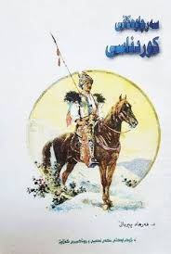
بة كيَ دةطوتريَت كوردناس؟ ثيشةيان ضي بووة؟
بة كيَ دةطوتريَت كوردناس؟ مةبةست لة هاتنيان بؤ ناوضة جياوازةكانى كوردستان بخةرةرِوو؟
كوردناس: بةو كةسة دةوتريَت كة ليَكؤلَينةوة لة لايةنيَك لة لايةنةكانى نةتةوةى كورد دةكات، بة مةبةستى ئاشنابوون و ناسينى نةتةوةى كورد، جا ئةو كةسة بيانى بيَ يان خؤمالَى.
1- قونسولَ و سياسةتمةدار و سةرلةشكر.
2- فةيلةسوف و ميَذوونووس و جوطرافيناس.
3- موذدةدةر و قةشةكان.
4- نيطاركيَش و هونةرمةندان و كةسانى رِؤمانسي و رِياليست.
5- شاعيران و نووسةران.
6- بازرطانةكان.
7- ثياوى حكومةت و جاسووس.

Slide 16
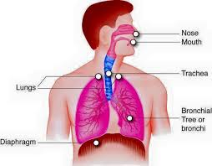

زمــــــــــان
دەنـگ– پـەیـوەنـدی– لێکتێگـەیشــتن
هەنـاســـەدان
زمــان و کـۆمـــەڵ
زمــان و دەروون
زمان و ئاوەز«مێشـک»

Slide 17
گریمانەکانی پەیدابوونی زمان
یەکەم/ گریمانەی مرۆڤکرد:
دەنگەسروشتییەکان- بانگ و قیژە و هەستدەربڕین- گەشەکردن- ڕێککەوتن و کۆمەڵایەتیبوون- پەیوەندی: (قیژە + بانگ + وشە)
دووەم/ گریمانەی خواکرد:
میسرییە کۆنەکان- بابلییەکان- هیندۆسەکان- ئینجیل- تەورات- قورئان

Slide 18
تایبەتمەندییەکانی زمان
یەکـەم/ زمــان پێڕەوە (دەنگ + واتا)
دووەم/ زمــان ڕەمـزە (دەنگ + شـت + ڕەمـزە)
سـێیەم/ زمــان دەنگـە(قسـەکەر + گوێگر)
چوارەم/ تـایبـەتـە بە مـرۆڤ

Slide 19

ئـەرکـەکـانی زمــــان
هەواڵگەیاندن
پرسیارکردن
هەستدەربڕین
وروژاندن
فەرماندان
ڕاپەڕاندن
جێخۆشکردن

Slide 20
زمانی مرۆڤ و زمانی زیندەوەرانی تر
خاڵە جیـاوازەکـان
1- گۆڕینی فۆڕم
2- کەرتکردنی ڕێچکەی دەنگی 3- هەست دەربرین
4- باسکردن لە داهاتوو
5- بەکارهێنانی زمان بۆ مەبەستی جیاواز
خاڵە هـاوبەشــەکـان
1- سودبینین لە فۆنیم
2- پەیوەندیکردن
3- گەیاندنی مەبەست
4- دەم و گوێ و تێگەیشتن
5- ڕەمزن و خودی شتەکان نین

Slide 21

زمانی مرۆڤ و زمانی زیندەوەرانی تر

Slide 22
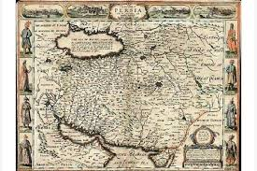
شــــوێنی زمــانی کـوردی
لەنــاو خـێزانـە زمــانییە جیهــانییـەکـاندا
1/ هـیندۆئـەوروپی 2/ ســامی
3/ ئـۆراڵـی 4/ چـینی تـبتی
هیندۆئەوروپییەکان کێن؟

Slide 23
شوێنی زمانی کوردی لەناو خێزانەزمانی هیندۆئەوروپیدا
خيَزانة زمانى هيندؤ- ئةوروثايي
كؤمةلَى رؤذهةلآتى كؤمةلَى رؤذئاوايي
- زمانة جةرمانيةكان: (ئةلَمانى، ئينطليزى، هؤلَةندى،....هتد)
- زمانة سلاظيةكان: (رووسي، ثؤلَةندى، ضيكى،...هتد)
- زمانة لاتينيةكان، يان رؤمانيةكان: (ئيتالَي، فةرِةنسي، ئيسثانى)
- زمانة يؤنانيةكان.
- زمانة كةلَتيةكان: (ئيَرلةندى)
(زمانة ئيَرانييةكان)
كؤمةلَى هيندى كؤمةلَى ئيَرانى
ذوورووى رؤذئاوا خوارووى رؤذئاوا
(كوردى، ماد) (فارسي)

Slide 24
مــيَـذوو:
طيَرِانةوة – رِووداو – كات – تؤمار
ميَذوو كةى دةبيَتة زاست؟
رِووداوةكانى ميَذوو دوو جؤرن:
1- رِووداوى ستوونى
2- رِووداوي ئاسؤيي

Slide 25
رِةضــةلَةكى كورد
سوئييةكان: ضياي زاطرؤز و رِوبارى خاثور.
لؤلؤييةكان: دةشتى شارةزوور.
طؤتييةكان: شارةزوور و رِوبارى سيروان. ثايتةختةكةيان ئارابخا(كةركوك). ئةكةدي
كاشييةكان: ناوضةى لورِستان, ثةيوةنديان لةطةلَ فيرعةونةكانى ميسردا هةبووة.
خؤرييةكان: لة ناوضةكانى وان و دةوروبةرى.
ميتانييةكان: لة بةلَخ و خاثور و حةلةب.
كاردؤخييةكان: بةطشتى لة ناوضةكانى كوردستانى توركيا نيشتةجيَ بوون.
ثيشةيان-- ئايينيان

Slide 26
زاراوةى كــورد
كورد ناوى نةتةوةيي طةليَكة لة باشوورى خؤرئاواى كيشوةرى ئاسيا كة لةثالَ طةلانى "ئاسورى و ئةرمةنى و فارس و عةرةب و تورك و ئازةري و توركمان" سةردةمانيَكيان لة ململانيَ و ثيَكةوة ذيانيان بةسةربردووة.
* خودى زاراوةكةش بؤ يةكةمين جار لة تؤماري ثادشايةكى سؤمةرى بةناوى "سوشين 2036- 2028 ث.م" بةشيَوةى زاراوةى "كردا" هاتووة، بةماناى "بةرز" كة بؤ هةزارةى سيَيةمى ثيَش لةدايكبوونى مةسيح دةطةرِيَتةوة، مةبةستيش لةو زاراوةية ئةو ناوضة شاخاوييانة بووة كة خةلَكانيَكى رِةطةز جياوازيان لة سؤمةريةكان تياذياوة.
* لة تؤماريَكى تردا كة بؤ سالَي 224 ميلادى دةطةرِيَتةوة ئاماذة بة زاراوةى "كورد" كراوة، لةم نامةيةدا كة دواهةمين ثادشاى ئةشكانييةكان "ئةردةوانى ثيَنجةم" بؤ "ئةردةشيَري كورِي ثاثةكان"ى ناردووة، هاتووة: تؤيةك زؤرت بؤ خؤت هيَنا و هةولَتدا سةرنجى دةوروبةرت بؤ خؤت رِابكيَشيت، ئةى كوردي ثةروةردةكراوى خيَمةى كوردةكان، كيَ رِيَطاى ثيَداى ئةو تاجة بكةيتة سةرت. لةم نامةيةدا ئةطةرضي بةناوى كورد هاتووة، بةلاَم مةبةستى ئةردةوان لة ئةردةشيَري كورِي ثاثةكان ئةوة نةبووة كة كورد بيَت، بةلَكو مةبةستى ليَي ئةوة بووة كة ئةردةشيَر كؤضةريي بووة و كؤضةريييةكانيش بؤيان نةبووة بطةنة ثايةى ثادشايةتى و تاجى شاهانة بكةنة سةر، بةلاَم ئاماذةدان بة زاراوةى كورد لةم دوو ئةطةرة زياتر نيية:
ا- بة كؤضةرييةكان وتراوة كورد.
ب- بةشيَك لة كوردةكان كؤمةلَيَكى كؤضةريي خيَلَةكى بوون و بؤيان نةبووة بطةنة ثايةى ثادشايةتى.

Slide 27
زاراوةى كــوردســــتان
كوردستان بةواتاى "ولاَتى كوردان"، خودى زاراوةكةش لة هةردوو برِطةى "كورد" بةواتا "نةتةوةى كورد"و "ستان- State" بةواتا "هةريَم" ثيَكهاتووة، هةردوو برِطةكةش بةسةر يةكةوة مةبةست لةو هةريَمة بةرفراوان و رِووبةرة خاكةية كة نةتةوةى كوردي تياذياوة و تيا دةذي. كورديش ناوى نةتةوةيي طةليَكة كة نيشتةجيَي ولاَتيَكى شاخاوين كة ناوضةكانى باكوري خؤرهةلاَتى توركيا و باكوري خؤرئاواى ئيَران و باكوري خؤرهةلاَتى عيَراق و سوريايان دروست كردووة كة سةردةمانيَكة بة كوردستان ناسراوة.
كوردستان لة ميَذووى كؤندا لاى طةلانى دراوسيَ و طةلانى تر بة زاراوةى جؤراوجؤر هاتووة، وةك: "سوبير و سوبارتو" لاى سؤمةرييةكان- "كؤتيوم و زاموا" لاى ئةكةدي و عيلامى و كاشييةكان- "علياتم" لاى توركةكان- "كوهستان" لاى فارسةكان- "بلاد الجبل" لاى عةرةبةكان- "كاردؤ" لاى سريانييةكان- "كوردونيس - طوردياى" لاى يؤنان و رِؤمانييةكان ناويان بردووة. هةرضي جوطرافياناسي يؤنانى "سترابون"ة بة خاكى كاردوخيا و هةنديَك جاريش بة ولاَتى كوردويين و كوردونيا ناوى بردووة.
كوردستان زاراوةيةكى جوطرافيية كة بؤ يةكةمين جار سولَتان سةنجةرى سةلجوقي لة سالَي 1150 ى ميلادي وةك ناوى يةكيَك لة هةريَمةكانى سنوورى دةسةلاَتى بةكاريهيَناوة، ثايتةختى ئةو ويلايةتةش "قةلاَى بةهار" بووة.
دواتر طةريدةى بةناوبانطى ئيتالَي "ماركؤ ثؤلؤ 1254- 1323" ى ميلادي يةكةم كةس بووة كة ناوى "كاردستان"ى بؤ ناوى ولاَتى كوردان بةكارهيَناوة. ئةوةش لةو سةردانةيدا كة سالَي 1271 ثيَي هةستاوة و تيايدا بة كوردستاندا تيَثةرِييوة.
ميَذوونووسي بةناوبانطى ئيسلاميش "حمداللة المستوفي القزوينى" لة كتيَبةكةيدا "نزهة القلوب" و لة دةوروبةرى سالَي 1340 دا زاراوةى "كوردستان"ى بؤ ولاَتى كوردان بةكارهيَناوة كة بؤ شانزة ويلايةت دابةشيكردووة و ويلايةتةكانيش ئةمانة بوون: (هةمةدان- ئورمية- قةرةمسين- شاري كورد- ئيلام- شارةزوور- ئاميَدي- موسلَ- جزيرة- حةلةب- نوسةييبين- ئامةد- ئورفة- ميافارقين- ئةرزةرووم- بةتليس) ثايتةختةكةشي بة قةلاَي بةهارى باكوري خؤرئاواى شاري هةمةدان دانا.

Slide 28
قؤناغةكانى ميَذووى كورد
1- سةردةمي ثيَش ميَذوو: هةزاران سالَ ثيَش زاين تا سالَى 3600 ثيَش زاين، لةو كاتةدا فةرمانرةواى (نارام سين)ى كورى (سةرجؤنى يةكةم) بةدةستى (طؤتى ئاراراتى)لة ناوضووة، ليَرةوة زنجيرةى فةرمانرِةواى طؤتى دةستى ثيَكردووة كة زياتر لة دوو سةدةى خاياندووة.
2- لةسالَى3600 تا 853 ث.ز: لةم كاتةدا كورد لةطةلَ سؤمةرييةكان و ئةكةد و كلدانى و ئاشوورى ثةيوةندى كردووة، تا ثةيدابوونى (كةيقوبادى كورد) سةردةمى دروستبوونى دةولَةتى ماد، ئةو كاتة فارسةكان ثيَيان دةوترا ثارسياوة و بةشيَك بوون لةماد.
3- سةردةمى فةرمانرةواى ماد 853_550ث.ز: قؤناغى دةولَةتى كورد، لةم قؤناغةدا كورد لةسةر ناوضةيةكى فراواندا هةبوو ميَذووييةكى ديارى هةبوو وةك لة سةرضاوةكاندا باسكراوة.
4- رِوخانى دةولَةتى ماد550ث.ز: بةدةستى هةخامةنشينةكان بة سةركردايةتى كؤرش، ليَرةوة ميَذووى دةسةلاَتى كورد بةرةو شكست دةرِوات تاوةكو سةدةى بيست.

Slide 29
قؤناغةكانى ميَذووى كورد
5- لة سالَى550ث.ز تاوةكو سةردةمى ئيسلام: لةم قؤناغةدا بةهؤى كاريطةرى ئاينةوة كة كورد رِؤلَيَكى طرنطى بةشيَوةيةكى سةربةخؤ نةبووة، هةرضةندة ناوبةناو لة ناوضةى جوطرافياى تةسك و ماوة كورتدا فةرمانرةواى خؤى هةبووة، بةلاَم نةيتوانيوة دةولَةت دروستبكات، بة ثيَضةوانةوة لةناو ميرنشيينةكان خؤشياندا شةرِ و ثيَكداداني خويَناوى رِووى داوة.
6- ميَذووى كورد لة سةردةمى ئيسلامدا تاوةكو سةردةمى نؤزدةيةم ئةم ميَذووة بةشداريكردنى كوردة لة دروستكردنى شارستانى ئيسلامى.
7- ميَذووي هاوضةرخى كورد نيوةى دووةمى سةدةمى نؤزدة و سةدةى بيست: ئةم ميَذووة زؤرترى لةسةر نوسراوة و رِووداوةكانى تؤمار كراوة، ليَرةوة ميَذوونوسانى كورد بةدياركةوتن و كةم تا زؤر هةولَى جديان بةدى دةكةين.
ئةوةى ثيَويستة بوتريَت زؤربةى سةرضاوة ميَذووييةكان ئاماذة بؤ ئةوة دةكةن، كة كوردستان يةكيَكة لةو ناوضانةى سةرةتاي ذيانى مرؤظى تيا بةدةركةوتبيَت، هةروةك ئةشكةوتى شانةدةر لة ئاكرىَ كة ثاشماوةى مرؤظى "نياندةرتالَ" ى تيا دؤزراوةتة و ئةشكةوتى هةزارميَرد لة سليَمانى و واتة 60-40 هةزار سالَ بةر لة مةسيح ذيان هةبووة و 20 هةزار سالَ بةر لة مةسيح ذيان لة قةلاى ضةرموو هةبووة و دةستيان كردوة بة كشتوكالَ بة ثيَى ئةو كةرةستة سةرةتاييانةى دؤزراوةتةوة.

Slide 30
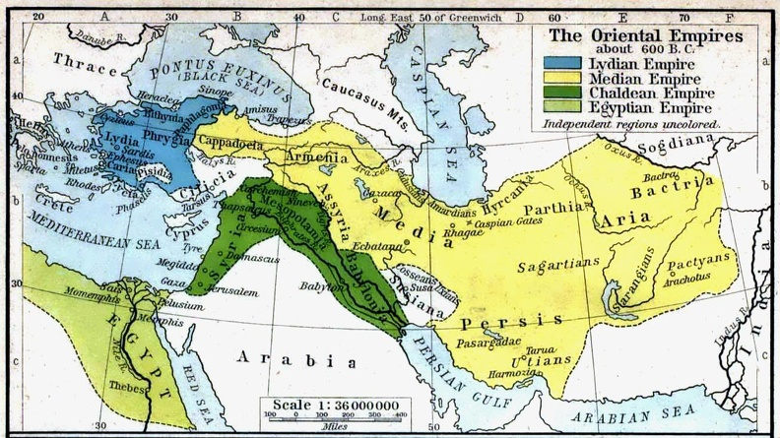
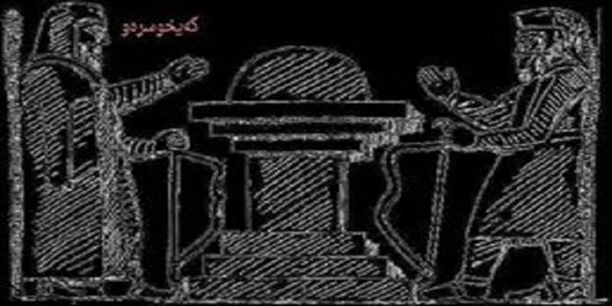
ئيمثرِاتؤريَتى مــــــاد 700 – 549ث.ز
زاراوةى ماد يان مادا: - خةلَكانى بةهيَز – مةزن
ماد و رِةضةلَةك: - وةك بنةمالَة – وةك نةتةوة
سةركردةكانى ماد:
دياكؤ
فراوراتيس
كةيخوسرةو
ئةستياطز (زوحاك)
كؤرش

Slide 31
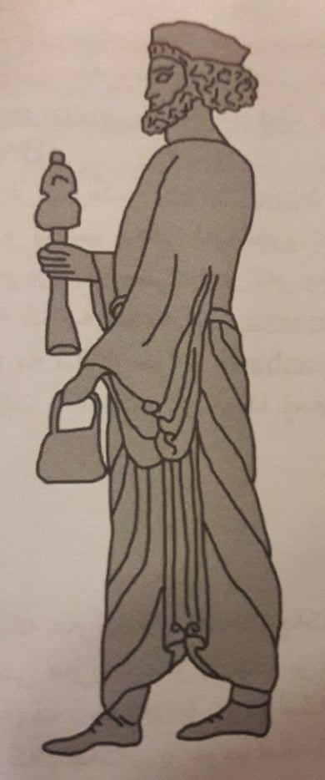
ئيمثرِاتؤريَتى مــــــاد
ئايين
جلوبةرط
ثيشة
بيناسازي
زمان

Slide 32
ئيمثرِاتؤريَتى مــــــاد
Gauthra
Ganja
Hezahra
Masa
Pathra
Sar
Baraza
Aspa
Asa
Atr- brzana
Baga- banda
Brza

Slide 33
كــورد لـة ســــةردةمى ثـيَـش ئيســــلام
وةك بةرِيَوةبردن
وةك ئايين
وةك طوزةران
ماد هاخامةنشين ئةشكانييةكان ساسانييةكان ئيسلام

Slide 34
كــورد لـة ســــةردةمى ئيســــلامدا
سةردةمى ثيَغةمبةر (د.خ)
كابانى كوردي و مةيمونةى كورِي
سةردةمى ئةبوبةكري سديق
سةردةمى عومةرى كورِي خةتاب

Slide 35
بؤضي هيَزي ئيسلامى لة قؤناغي يةكةمى فتوحاتدا رِوو لة ناوضةكانى شام و عيَراق دةكات؟
ميَذووي شارستانييةتةكان
هةبوونى ئيمثرِاتؤريَتى جياواز
هةبوونى شارِيَي بازرطانى و سةرضاوةى ئابورى

Slide 36
ئـاشـــــنابوونى كــورد بــة ئـــايينى ئيســـــلام
لةرِوانطةى سةرضاوة جياوازةكانة
يــةكــــةم/ لة رِوانطةى ســـةرضاوة ئيســلامييةكانةوة
كة بة "ثرؤســةى رِزطاركردن" ناوى ديَنن و ثيَيان واية:
  1/ ئيسلام شةرِي نةتةوةى كوردي نةكردووة, بةلَكو شةرِي ئيمثرِاتؤريَتى كردووة.
  2/ ئيسلام كوردي رِزطاركرد لة زولَم و زؤري ئيمثراتؤريَتى ساسانى.
  3/ نةتةوةى كورد دواى ئاشنابوونى بة ئيسلام كةلَة ثياوي طةورة و زاناى تياهةلَكةوتووة.
  4/ ئيسلام نةتةوةى كوردي لة فرة ئايينى و بؤشايي رِؤحي رِزطاركرد.
  5/ كورد خؤي نةيتوانيوة ئيسلام بةكاربهيَنيَت بؤ دةولَةتدار, وةئةطةر نا ئيسلام رِيَطر نةبووة.
  6/ ئيسلام بووة هؤي تيَكةلَبوونى كورد بة شارستانيَتى نويَ, كة شارستانيَتى ئيسلاميية.

Slide 37
ئـاشـــــنابوونى كــورد بــة ئـــايينى ئيســـــلام
لةرِوانطةى سةرضاوة جياوازةكانة
دووةم/ لة رِوانطـةى ســةرضـاوة نائيســلامييةكانةوة
كة بة "ثرؤســةى داطيركاري" ناوى ديَنن و ثيَيان واية:
1/ ئيسلام شةرِى نةتةوةى كورد و كولتوورةكةى كردووة.
2/ رِاستة ئيسلام كوردي رِزطاركرد لة زولَم و زؤرى ساسانى, بةلاَم تةسليمى زولَم و زؤريَكى تري كرد.
3/ رِاستة دواى ئاشنابوونى كورد بة ئايينى ئيسلام كةلَةثياو و زاناى تياهةلَكةوت, بةلاَم ئةمة بؤ زؤريَك لة نةتةوةكانى تريش هةرواية, ئةمة جطة لةوةى دةشيَ ناوي زؤريَك لة كةلَة ثياوانى كوردي ثيَش ئيسلام كويَركرابنةوة و لةناوضووبن.
4/ فرة ئايينى و ئةزموونى رِؤَحى جياواز نيشانةى زيندويَتى و بيركردنةوةي هةر نةتةوةيةكة.
5/ ئيسلام نةيهيَشتووة, يان بةربةستى سةرةكي بووة لةبةردةم دروستبوونى دةولَةتى كوردي.
6/ رِاستة ئيسلام بووة هؤي تيَكةلَبوونى كورد بة شارستانيَتى نويَ, بةلاَم شارستانيَتى ثيَشووى لةناوبرد.

Slide 38
بؤضي كورد لةطةلَ ئيسلام زوو هةلَدةكات؟
كةشي رِؤحي
نزيكى كلتووري
خؤقوتاركردن لة جزيية
رِزطاربوون لة زولَمى ساسانى

Slide 39
كورد لة ســةردةمى ئةمـةوييةكان (661- 750)ز و عةباسـييةكاندا(749- 1258)ز
* عةبدولمةليكى كورِي مةروان – حةجاجي كورِي يوسفي سةقةفي
* عةبدولرِةحمانى كورِي ئةشعةس – عومةري كورِي عةبدولعةزيز (718- 720)
* ئةبو عةباسي سةفةح
* شةرِي شارةزووري دووةم لةنيَوان ئةمةوييةكان و عةباسييةكاندا

Slide 40

كورد لة ســةردةمى عوســمانييةكان (1299) ز و ســةفةوييةكاندا(1500) ز
سياسةتى شا ئيسماعيلي سةفةوي بةرامبةر بة كورد ضؤن بووة؟
1/ نةهيَشتنى دةسةلاَتة خؤجيَييةكانى كورد.
2/ طؤرِينى مةزهةب و بة شيعةكردنى كورد.
3/ دةست بةسةراطرتنى رِيَطا بازرطانييةكان.

Slide 41
شـــــةرِى ضـــالَديَران 1514ز
هؤكارةكانى دروستبوونى شةرِي ضالَديَران:
1- فراوانبوونى دةسةلاَتى سةفةوي.
2- داطيركردنى ضةند ناوضةيةكى ذيَر دةسةلاَتى عوسمانييةكان.
3- خراثي رِةفتاري شا ئيسماعيلي سةفةوي بةرامبةر سونةكانى ذيَر دةسةلاَتةكةى.
4- توندوتيذي بةرامبةر هاوثةيمانةكانى سولَتانى عوسمانى.
5- تيَكضونى ثةيوةنديي سياسي و كؤمةلاَيةتى و ئابوريان.

Slide 42
شـــــةرِى ضـــالَديَران 1514ز
ئةنجامةكانى شةرِي ضالَديَران:
1- تيَكشكاندنى سةفةوييةكان و طرتنى ثايتةختةكةيان.
2- كةمبوونةوةي نفوزى سةفةوييةكان و زؤربةى زؤري ناوضة كوردستانييةكان كةوتة ذيَر دةسةلاَتى عوسمانييةكان.
3- مؤركردنى ثةيمانامةيةك لةنيَوان مةلا ئيدريسي بةتليسي و عوسةمانييةكان.
4- طؤرِينى ثةيوةنديي سةفةوييةكان و رِوكردنة ئةوروثاييةكان.
5- ئةم دوو بةرةية بوونة دوذمنى هةتا هاتايي.
طرنطي شةرِ ضالَديَران

Slide 43
كورد لة ســةدةكانى 16- 17- 18- 19
بةردةوام داطيركاري سةفةوييةكان و عوسةمانييةكان دابةشكردنى كورد لةرِووي:
زةوي- ئايين- بازرطانى - خستنةوةى دوبةرةكي.
ميرنشينة كوردييةكان لةنيَوخؤي كوردستاندا:
دوبةرةكى و يةكنةطرتن- سةركردايةتييةكى لاواز- خةلَكيَكي هةذار و رِةشورِووت و خيلَةكى و دواكةوتوو.

Slide 44
كورد لة سالاَنى جةنطى يةكةمى جيهانى 1914ز
بةئامرِازكردنى ئايين لة لايةن عوسمانييةكانةوة و قؤستنةوةى هةستى ئايينى نةتةوة جياوازةكان.
  شةرِي كورد بة كورد و شةرِي كورد بة نةتةوةكانى تر (جينؤسايدى ئةرمةنةكان).
شيَخ مةحمودى حةفيد و شةرِي شوعةيب.
بيرؤكةى دةرهيَنانى نةوت 1903

Slide 45
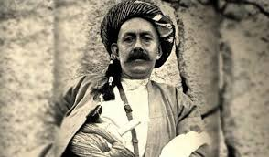
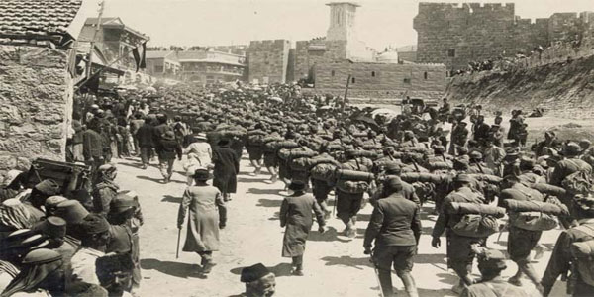
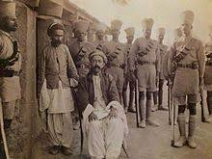
هاتنى ئينطليز بؤ عيَراق و ناوضة كوردستانييةكان

Slide 46
بؤضي لة سةرةتاى جةنطى يةكةمى جيهانى بةريتانيا ثشتطيري لة دامةزراندنى دةولَةتى كوردي دةكرد؟
1- دةتوانريَت ئةم دةولَةتة وةك وةرةقةيةكى فشار دذى مستةفا كةمال ئةتاتورك بةكاربهيَنريَت.
2- دامةزراندنى دةولَةتيَكى كوردى دةبيَتة هؤى نزيكبوونةوةى نفوزى بةريتانيا لة (يةكيَتى سؤظيةت)ى جاران.
3- شويَنى ستراتيجى ناوضةكة و دةولَةمةندى خاكةكةى بة كانزاكانى ذيَر زةوى.
/Noteئةم ثرؤذةية لةلايةن (لؤرد كيرزن ، ميجةر نوئيل) زؤر بةطةرمى ثيَشوازى ليَكرا، بةلاَم لةهةمان كاتدا هةنديَك سياسةتمةدارى ترى بةريتانى لةوانة: (ئةرنؤلَد وليسن ، ثرسى طوطس) دةيانويست كوردستانى باشور لة ضوارضيَوةى دةولَةتى عيَراقى عةرةبيدا بيَت و بةرذةوةندى بةريتانيايان لةمةدا دةبينيةوة.

Slide 47
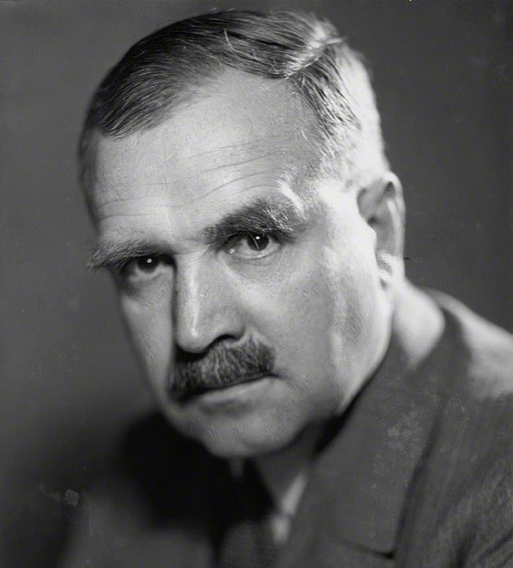
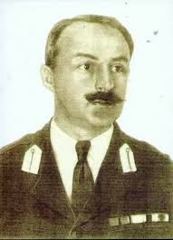
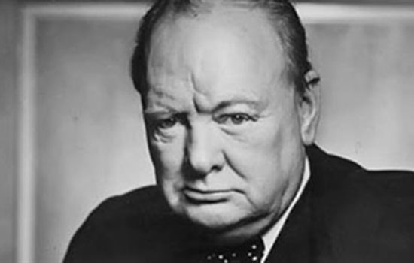
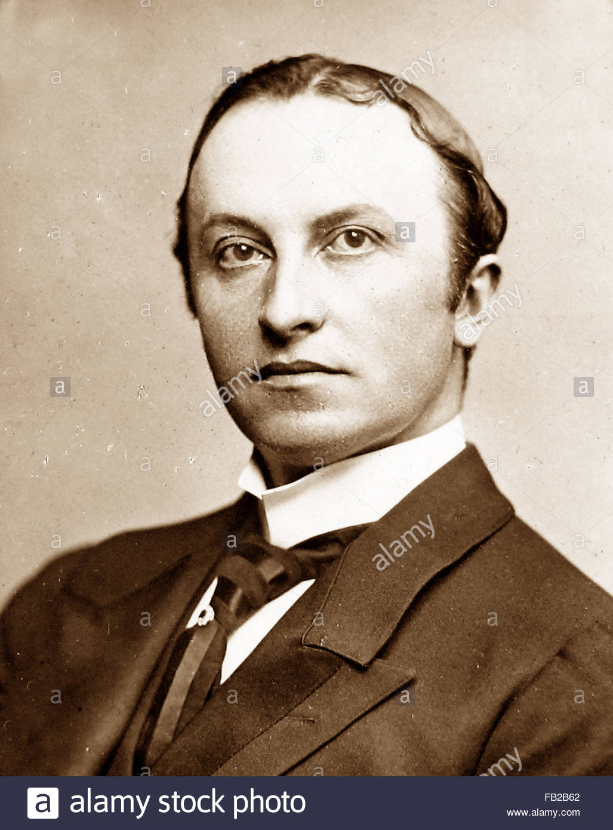
ئارِاسـتة جيـاوازةكانى ئينطليز دواي جـةنطى يـةكـةمى جيهــانى

Slide 48
بؤضي دواي جةنطى يةكةمى جيهانى بةريتانيا ثشتطيري لة دامةزراندنى دةولَةتى كوردي نةكرد؟
1- دوابةدواى سةركةوتنةكانى مستةفا كةمال ئةتاتورك و دانانى دةستور لة ئةنقةرة، توركةكان بةهيض شيَوةيةك ريَطةيان نةدةدا باسى كوردةكانى كوردستانى بكريَت و لةمةش زياتر داواى ويلايةتى موسلَيان دةكرد، بة بيانوى ئةوةى كة ئةم ويلايةتة دواى ئاطربرِى (مودرؤس) لةلايةن بةريتانياوة داطير كراوة.
2- هةنديَك لة سياسيةكانى بةريتانيا ثيَيان وابوو كة دامةزراندنى دةولَةتيَكى كوردى لة ناوضةكةدا دةبيَتة هؤى طؤرِانى تةرازووى هيَز لةناوضةكة و ئةمةش لةوانةية بة قازانجى يةكيَتى سؤظيةتى ثيَشوو بشكيَتةوة.
3- ئينطليزةكان نةياندةويست عةرةب لة خؤيان برِةنجيَنن كة داواى ويلايةتى موسلَيان دةكرد.
4- بةكارهيَنانى كوردةكان وةك وةرةقةيةكى فشار دذى ثاشاى عيَراق لةكاتى ثيَويستدا.
5- ئينطليزةكان جدى نةبوون لةضارةسةركردنى كيَشةكة و نةياندةويست ئيستقرارى تةواو لة ناوضةكة هةبيَت، ديارة ئةمةش لةبةر بةرذةوةندى خؤيان.
6- بةريتانيا كةسيَكى باوةرِ ثيَكراوى كوردى لةطةلَ نةبوو كة بتوانيَت بةرذةوةندييةكانى لةناوضةكةدا بثاريَزيَت.
7- كورد خؤى يةكطرتوو يةك ئامانج نةبوو.

Slide 49
دواي جةنطي يةكةمى جيهانى بيركردنةوةى ئينطليزةكان لةناو خؤياندا لة سيَ ئارِاستةى جياواز ثيَكهاتبوو كة ئةوانيش:
1- زؤربةى خاوةن دةسةلاَتة بةرزةكان لةطةلَ ئةوةبوون كة كوردستانى باشوور بخريَتة سةر ميسؤثؤتاميا و ولاَتى عيَراقيان ليَثيَك بهيَنريَت. في تي ولسن حاكمى طشتى لة بةغداد سةركردايةتى ئةم ريَبازةى دةكرد بة هاوكاري سيَر ثرسي طؤطس، ميَجةر سؤن و زؤرى تر، ضونكة ئةمان باشورى كوردستانيان بةتةواوكةرى رِؤلى ميسؤثؤتاميا و كةنداو دادةنا.
2- ئةم دام و دةزطا و ئةو ليَثرسراوانة بوون كة لايان وا بوو ثةلةنةكريَت لة هةنطاونانى بيَ ليَكؤلَينةوة و بيَتيَطةيشتن لةدانيشتوانى ناوضةكة تا ئةوانة رِووندةبنةوة.
3- ئةو طروثةبوون كة لةطةلَ دامةزراندنى دةولَةتيَك بوون بؤ كورد لة سةرجةم ناوضةكانى كوردستانى باشوردا، بيَطومان طةليَ هؤ ئةو دياردانةيان بةو جؤرة خولقاندووة، بةلام ئةوةى كة طرنط بيَت بؤ ئيَرة ئةوةية كة مةبةست و ئامانجى سةرةكى هةرسىَ تاقمةكة خزمةتى دةولَةت و ولاتةكةيان بووة، هةر تاقمة لةو برِوايةدا بووة كة بةو جؤرة و لةو رِيَطةيةوة دةتوانريت بةرذةوةنديةكاني بةريتانيا بثاريَزن، ديارة هةر لايةكيشيان بةلَطة و بؤضوونى لؤجيكى و ليَكدانةوةى خؤى هةبووة.

Slide 50
ئارِاسـتة جيـاوازةكانى ئينطليز دواي جـةنطى يـةكـةمى جيهــانى

Slide 51
بؤضى بزوتنةوة شؤرِشطيَرِييةكةى شيَخ مةحمود بةئةنجام نةطةشت؟
طوتاري ناوضةطةريي
دوبةرةكى ناوخؤيي
شيَوازي بنةمالَةيي
طوتاري عاتفي و هةلَضوونى
ئايينى

Slide 52
ثةيمـانة نيَودةولَةتييةكان ثةيوةسـت بة نـةتـةوةي كوردةوة

Slide 53
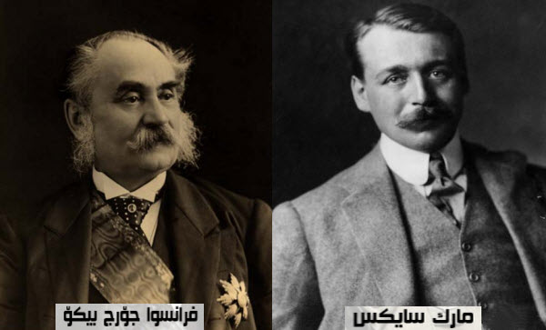
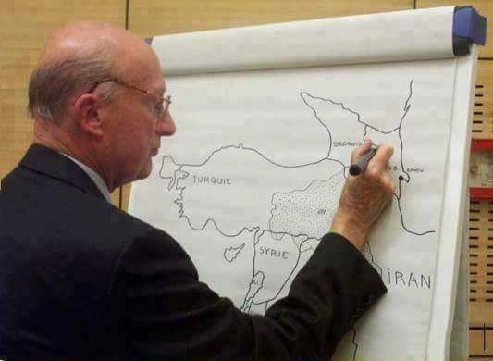
رِيَكةوتننامةى سـايكس بيكؤ 1916

Slide 54
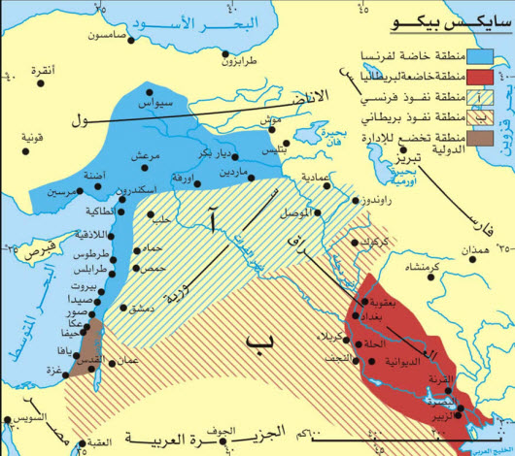
ســايكس بيكؤ و دابةشكردنى خـاكى كوردستان
1/ فةرةنسا (باشوورى توركيا + باكوري سوريا و لوبنان + ويلايةتى موسلَ).
2/ بةريتانيا (بةشيَك لة شام + ئوردن + خوارووي عيَراق و كويَت).
3/ رِوسيا (كوردستانى باكور «توركيا» + ئةرمةنستانى توركيا).

Slide 55
كؤنفرانسـي ئـاشــتى ثـاريـس 1919
دوا بةدواى كؤتايى هاتنى جةنطى يةكةمى جيهانى زؤربةى طةلانى ذيَر دةستةى وةك كورد و عةرةب و ئةرمةن ئاواتيَكى زؤريان بة كؤنفرانسى ئاشى هةبوو، كة برِياربوو لة ثاريس لة سالَى (1919) ببةستريَت بة مةبةستى ليَكؤلينةوة لةضارةنووسى طةلانى ذيَردةست و بةديهيَنانى ئامانجةكانى دةولَةتانى سةركةوتوو لة جةنطدا. كورد لةرِيَطةى جةنةرالَ (شةريف ثاشا)وة بةشدارى ئةم كؤنفرانسةى كرد و لةو وتةيةدا كة بؤ نويَنةرانى طةلانى دنيا خويَندةوة باسى بارودؤخى كوردستان و ثيَويستى دانثيانان بة مافى نةتةوةى كورد و دامةزراندنى قةوارةيةكى سياسى سةربةخؤ بؤ كورد و ئةوةبوو دوا بة دواى ئةم طؤنطرةية ثةيمانى سيظةر لة (10/8/1920) مؤركرا.

Slide 56
ثـةيمــانى ســـيـظـةر 1920
بةندى 62:- لةرِؤذى جيَبةجيَكردنى ئةم ثةيمانةوة تاوةكو شةش مانط سىَ ئةندامى سةر بة هةرسىَ دةولَةتى (بةريتانيا و فةرةنسا و ئيتاليا) لة ئةستةمبؤلَ كؤبوونةوة و ئةم ليذنةية ئؤتؤنؤمى بؤ كوردستانى باكور ديارى دةكرد.
بةندى 63:- دةولَةتى عوسمانى بةلَيَن دةدات كة تا سىَ مانط برِيارةكانى ليذنةكة جيَبجىَ بكات كة لة بةندى (62) دا هاتووة.
بةندى 64:- ئةطةر لةم ناوضانةدا لةبةندى (62) دا دةستنيشانكراوة تا ماوةى ساليَك لة دةرضوونى ئةم ثةيمانة رِووبكةنة كؤمةلَةى طةلان و بيسةلميَنن كة زؤربةى زؤرى دانيشتوانى ئةم ناوضةية دةيانةويَت لة توركيا جياببنةوة، وة ئةطةر كؤمةلَةى طةلان ثيَى وابوو كة كوردةكان شايستةى ئةم سةربةخؤييةن و رِاى سثارد كة ئةم مافى سةربةخؤيية يان ثيَبدريَت، ئةوا توركيا لة ئيستاوة بةلَيَندةدات جيَ بةجىَ بكات و لةو ناوضة كورديانةدا واز لة هةموو مافيَكى خؤى بهيَنيَت. هةروةها ئةطةر لةكاتى خؤى توركةكان ئةم بةلَيَنةيان جيَبةجىَ كرد، ئةو كاتة هيَزى هاوثةيمانان بةرِةواى دةزانن كة كوردةكانى ويلايةتى موسلَ ئةطةر بيَت و خؤيان داوا بكةن و خوازيارى ضوونة ناو رِيزى ئةم دةولَةتة كورديية سةربةخؤية بن، مافى ئةوةيان هةبيَت لةطةلَ برا كوردةكانياندا يةك دةولَةتى سةربةخؤ ثيَكبهيَنن..

Slide 57
بؤضي ثةيماننامـةى سـيظةر جيَبةجيَنةكرا؟
1- بزوتنةوةى نةتةوةيى كورد و لةو سةردةمةدا سةركردايةتييةكى يةكطرتووى شارةزاى لةكاروبارى دنيادا نةبوو، هةروةها رِيَكخراويَكى فراوانى نةبوو كة بتوانيَت ثايةكانى ستراتيجى بزوتنةوةكة دابرِيَذيَت و كؤمةلاَنى خةلَك سازبدات بؤ سوودوةرطرتن لة هةلومةرجى كورد.
2- كاتى مؤركردنى ثةيمانى سيظةر دوو دةسةلاَتى سياسى لة توركيا هةبوو، يةكيَكيان لة ئةستةمبولَ كة سولَتان مةحمود سةرؤكايةتى دةكرد. ئةوةى تريان لة خوارووى توركيا كة كةمال ئةتاتورك سةرؤكايةتى دةكرد و ئةتاتورك بةسةر سولَتان مةحموددا سةركةوت و دواتريش ثةيماني سيظةرى قبولَ نةبوو.
3- سةرؤكى ولآتةيةكطرتوةكانى ئةمةريكا(ولَسن)لةوكاتةدا لةسةر كار نةما و دةسةلآتدارانى دواى ئةو طرنطيان بةكاروبارى دةرةوة نةدةدا.

Slide 58
ثـةيمــانى لــؤزان 1922
27 تشرينى يةكةمى 1922 دا هةنديَك لة دةولَةتة ئةورثاييةكان وةك ( بةريتانيا و فةرةنسا و ئيتاليا) دةعوةتنامةيةكيان رِاطةياند سةبارةت بة بةستنى كؤنفرانسيَك لةشارى (لؤزان)ى سويسرى بؤ ولاَتى يةكطرتوةكانى ئةمريكا، ثاشان يؤنان و رِؤمانيا و ضيكؤسلؤفاكيا و توركيا (ئةستةمبولَ) يش، ئةم كؤنطرةية بةمةبةستى دؤزينةوةى ضارةسةريَك بؤ كيَشةكانى نيَوان توركيا و يؤنان رِاطةياندنى ثةيمانيَكى ترى ئاشتى كة جيَطةى ثةيمانى سيظةر بطريَتةوة، هةروةها ضارةسةركردنى كيَشةى ويلايةتى موسلَ لةنيَوان بةريتانيا و توركيادا. ئةم ثةيمانة شتيَكى ئةوتؤى بؤ كورد تيادا نةبوو لة بةندةكانى (38 ،39 ،40) ى ئةم ثةيمانة شيَوةيةكى نارِاستةوخؤ باس لةبةشيَكى كةمى مافى رِؤشنبيرى و كؤمةلاَيةتى كة نةتةوةكانى توركيا كراوة، لةوانة: كةمينةكان بةزمانى نةتةوايةتى خؤيان بدويَن و رؤذنامةو طؤظارى خؤيان هةبيَت و سةربةستبن لة دامةزراندنى يانةى زانست و كؤمةلاَيةتى و ثةروةردةيي.
تيَبيني: بةدريَذايي ميَذوو خةونى تاكى كورد بةرةو بضووكبوونةوة رِؤشتووة....

Slide 59

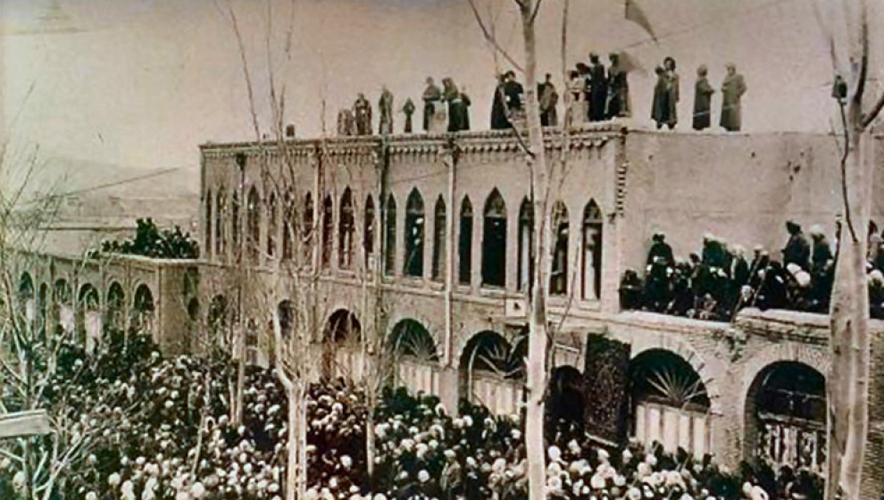
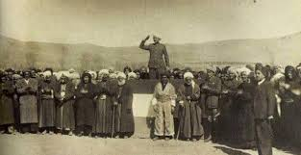
كؤمـــاري مهـابـاد 1946

Slide 60

دةســتكـةوتـةكـــانى كؤمـــاري مهـابـاد
1- زمانى كوردي بوو بة زمانى فةرمي..
2- لةرِووي بلاَوكراوةو رِاطةياندنةوة..
3- لةرِووي هيَز و سةربازييةوة..
4- لةرِووي بازرطانى و ئابورييةوة..
5- لةرِووي ماف و ئازادي و يةكساني ذن و ثياوةوة..
6- يةكطرتوويةكى نةتةوةيي هيَناية ئاراوة..

Slide 61

هؤكارةكانى رِوخاندنى كؤمـــاري مهـابـاد
1- هؤكاري سياسي..
2- هؤكارى بةرِيَوةبردن..
3- هؤكاري ئابوري..
4- هؤكاري ناوخؤيي (خيانةتى ناوخؤ)..

Slide 62
ســـوثــاس بــؤ ئـامـادةبـوونتــان

